Slide 1
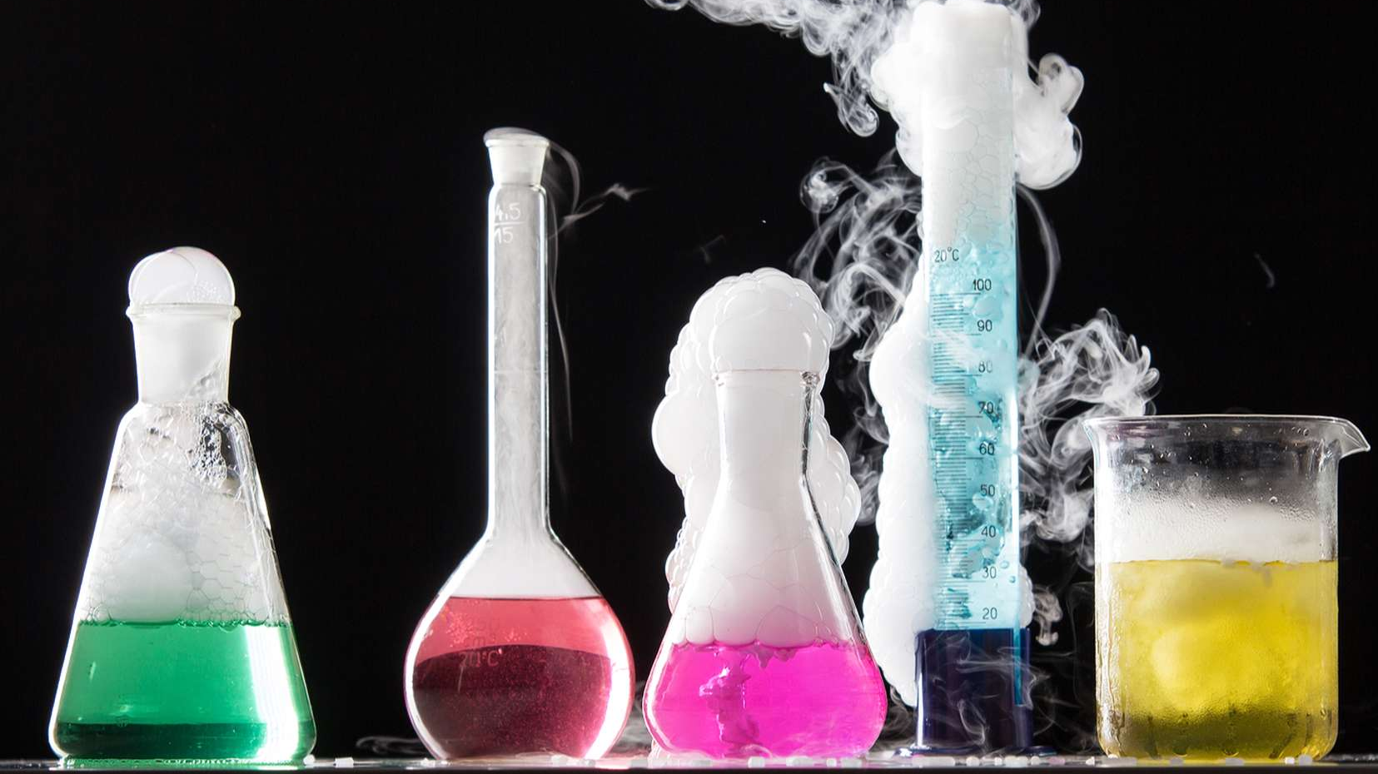
Diagramme énergétique
Chapitre 4
p. 180 à 184

Slide 2
Rappel du dernier cours
Chapitre 4
p. 180 à 184

Slide 3
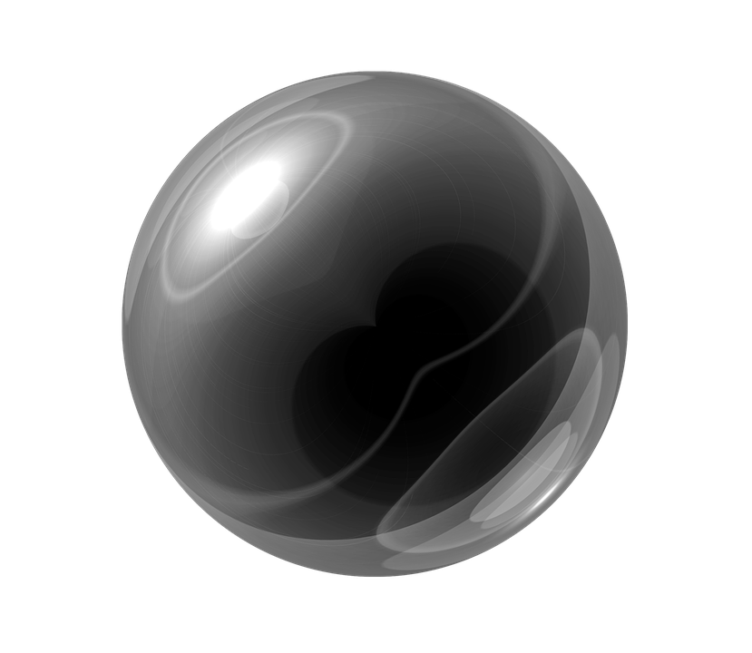
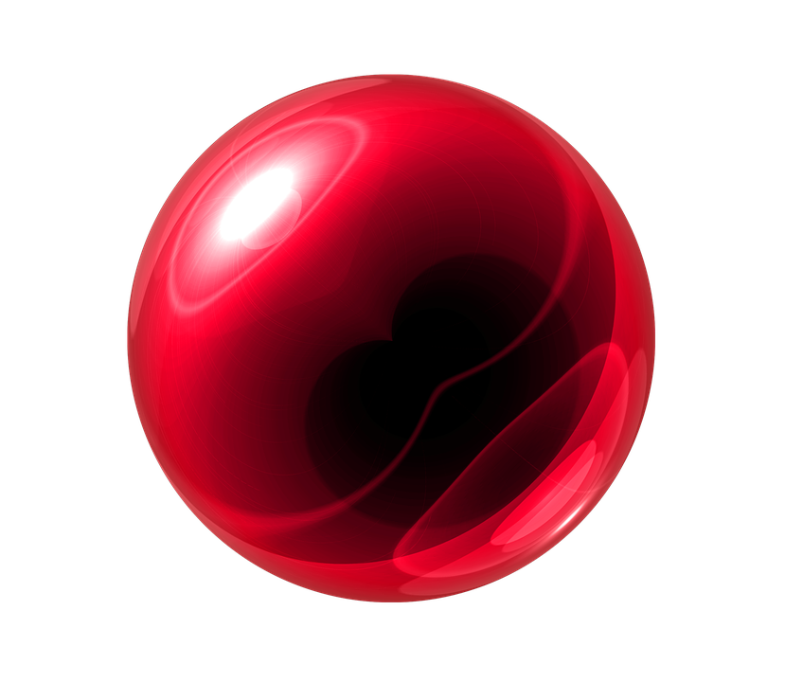
Rappel: Séquence des événements
Chapitre 4
p.180 à 184
2 H_{2(g)} + O_{2(g)} → 2 H₂O_{(l)}
2 H_{2(g)} + O_{2(g)} → 2 H₂O_{(l)}
Réactifs
Atomes libres
Produits
H
H
H
H
H
O
O
O
O
H
H
H
H
O
H
H
H
O

Slide 4
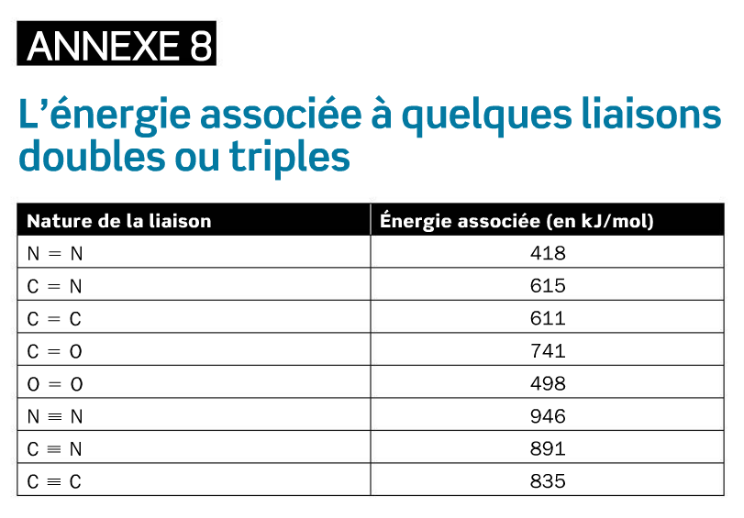
Rappel: Annexe
Les réactifs absorbent de l’énergie (+)
Les produits dégagent de l’énergie (-)
ou
Enthalpie = l’énergie des liens à briser (quantité +) moins l’énergie des liens à former (quantité -)
P. 420
P. 421

Slide 5
Rappel: Bilan énergétique
Chapitre 4
p.180 à 184
L’énergie mise en jeu de la réaction (l’enthalpie de la réaction: ∆H_{r}) dépend de:
L’énergie nécessaire pour briser les liens des réactifs
L’énergie nécessaire pour former les liens des produits
2 H_{2(g)} + O_{2(g)} → 2 H₂O_{(l)}
+ 435 kJ
- 464 kJ
- 464 kJ
+ 498 kJ
+ 435 kJ
- 464 kJ
- 464 kJ
+ 1368 kJ
- 1864 kJ

Slide 6
Rappel: Bilan énergétique
Chapitre 4
p.180 à 184
En d’autres mots:
Bilan énergétique = énergie absorbée + énergie dégagée
Bilan énergétique = énergie absorbée + énergie dégagée
2 H_{2(g)} + O_{2(g)} → 2 H₂O_{(l)}
+ 1368 kJ
- 1864 kJ
- 488 kJ

Slide 7
Aujourd’hui
Chapitre 4
p. 180 à 184

Slide 8
Analyse d’un graphique (p.182)
Chapitre 4
p.182
2 H_{2(g)} + O_{2(g)} → 2 H₂O_{(l)}
L’enthalpie en fonction de la progression de la réaction de la synthèse de l’eau
H (kJ)
2 H_{2(g)} + O_{2(g)}
(H_{r}) 0
Réactifs
$∆H$ est négatif
2 H₂O_{(l)}
(H_{p}) -488
Produits
Progression de la réaction

Slide 9
Analyse d’un graphique (p.182)
Chapitre 4
p.182 - 183
2 H_{2(g)} + O_{2(g)} → 2 H₂O_{(l)}
L’enthalpie en fonction de la progression de la réaction de la synthèse de l’eau
L’enthalpie en fonction de la progression de la réaction de la synthèse de l’eau
H (kJ)
H (kJ)
2 H_{2(g)} + O_{2(g)}
2 H_{2(g)} + O_{2(g)}
(H_{r}) 0
(H_{r}) 0
Réactifs
Réactifs
$∆H$ est négatif
2 H₂O_{(l)}
2 H₂O_{(l)}
(H_{p}) -488
(H_{p}) -488
Produits
Produits
Progression de la réaction
Progression de la réaction

Slide 10
L’enthalpie en fonction de la progression de la réaction de la synthèse de l’eau
Complexe activé (H_{ca}): état de transition hautement énergétique lors de la transformation des réactifs en produits.
H (kJ)
+ 435 kJ
2 H_{2(g)} + O_{2(g)}
+ 1368 kJ
+ 435 kJ
(H_{r}) 0
Réactifs
+ 498 kJ
2 H₂O_{(l)}
- 464 kJ
(H_{p}) -488
Produits
- 464 kJ
- 1864 kJ
Progression de la réaction
- 464 kJ
H
H
H
H
- 464 kJ
H
H
O
O
O
O
H
H

Slide 11
Diagramme énergétique détaillé
Chapitre 4
p.182 - 183
L’enthalpie en fonction de la progression de la réaction de la synthèse de l’eau
H (kJ)
Complexe activé
Énergie d’activation (E_{a}):
E_{a} = H_{ca} – H_{r}
E_{a} = 1368 kJ – 0 kJ
E_{a} = 1368 kJ
1368
E_{a}
2 H_{2(g)} + O_{2(g)}
(H_{r}) 0
L’enthalpie de la réaction:
ΔH = H_{p} – H_{r}
ΔH = -488 kJ – 0 kJ
ΔH = -488 kJ
Réactifs
Énergie d’activation (E_{a}): l’énergie minimale à fournir pour débuter la réaction.
2 H₂O_{(l)}
(H_{p}) -488
Produits
Progression de la réaction

Slide 12
Chapitre 4
p.184
Diagramme énergétique détaillé
Qu’est ce qui se produit lors de la décomposition de l’eau?
L’enthalpie en fonction de la progression de la réaction de la synthèse de l’eau
L’enthalpie en fonction de la progression de la réaction de la décomposition de l’eau
H (kJ)
H (kJ)
2 H_{2(g)} + O_{2(g)}
2 H_{2(g)} + O_{2(g)}
(H_{r}) 0
(H_{p}) 0
Réactifs
Produits
2 H₂O_{(l)}
2 H₂O_{(l)}
(H_{p}) -488
(H_{r}) -488
Produits
Réactifs
Progression de la réaction
Progression de la réaction

Slide 13
Chapitre 4
p.182 - 183
Diagramme énergétique détaillé
Qu’est ce qui se produit lors de la décomposition de l’eau?
L’enthalpie en fonction de la progression de la réaction de la décomposition de l’eau
H (kJ)
Complexe activé
Énergie d’activation (E_{a}) de la réaction inverse:
E_{ai} = H_{ca} – H_{r}
E_{ai} = 1368 kJ – -488 kJ
E_{ai} = 1856 kJ
1368
2 H_{2(g)} + O_{2(g)}
(H_{p}) 0
Produits
L’enthalpie de la réaction inverse:
ΔH_{i} = H_{p} – H_{r}
ΔH_{i} = 0 - -488 kJ
ΔH_{i} = 488 kJ
E_{a}
2 H₂O_{(l)}
(H_{r}) -488
Réactifs
Progression de la réaction

Slide 14
Résumé: Diagramme énergétique détaillé
Chapitre 4
p. 184
L’enthalpie en fonction de la progression de la réaction de la synthèse de l’eau
H (kJ)
Décomposition
Énergie d’activation (E_{ai}) de la réaction inverse
E_{ai} = H_{ca} – H_{r}
E_{ai} = 1368 kJ – -488 kJ
E_{ai} = 1856 kJ
L’enthalpie de la réaction inverse:
ΔH_{i} = H_{p} – H_{r}
ΔH_{i} = 0 - -488 kJ
ΔH_{i} = 488 kJ
Synthèse
Énergie d’activation (E_{a})
E_{a} = H_{ca} – H_{r}
E_{a} = 1368 kJ – 0 kJ
E_{a} = 1368 kJ
L’enthalpie de la réaction
ΔH = H_{p} – H_{r}
ΔH = -488 kJ – 0 kJ
ΔH = -488 kJ
1368
E_{a}
2 H_{2(g)} + O_{2(g)}
0
$$∆H$$
$$∆Hi$$
E_{ai}
2 H₂O_{(l)}
-488
Progression de la réaction

Slide 15
Chapitre 4
p.184
Diagramme énergétique endothermique et exothermique
Diagramme énergétique d’une réaction exothermique
Diagramme énergétique d’une réaction endothermique
Complexe activé
Complexe activé
H (kJ)
H (kJ)
E_{a}
E_{a}
Réactifs
Produits
$∆H$ est négatif
$∆H$ est positif
Produits
Réactifs
Progression de la réaction
Progression de la réaction

Slide 16
Devoir
Chapitre 4

Slide 17
Devoir
Chapitre 4
p.185 à 187 – finir en devoir
p. 188 à 190 – sauf #6

